Slide 1
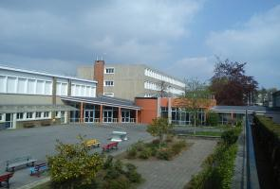
Bienvenue à la SEGPA Emile MAUPAS
VIRE NORMANDIE

Slide 2
Mais la SEGPA c’est quoi?

Slide 3
La SEGPA c’est:
S comme Section
E comme Enseignement
G comme Général
P comme Professionnel
A comme Adapté
La SEGPA est une Section d’Enseignement Général et Professionnel Adapté qui permet aux élèves en difficulté scolaire de réaliser leur parcours collège et d’obtenir un diplôme: le CFG

Slide 4
On y travaille en groupe réduit, en effectif de 8 à 16 élèves:

Slide 5
Et on y démarre la formation professionnelle dès la 4ème:

Slide 6
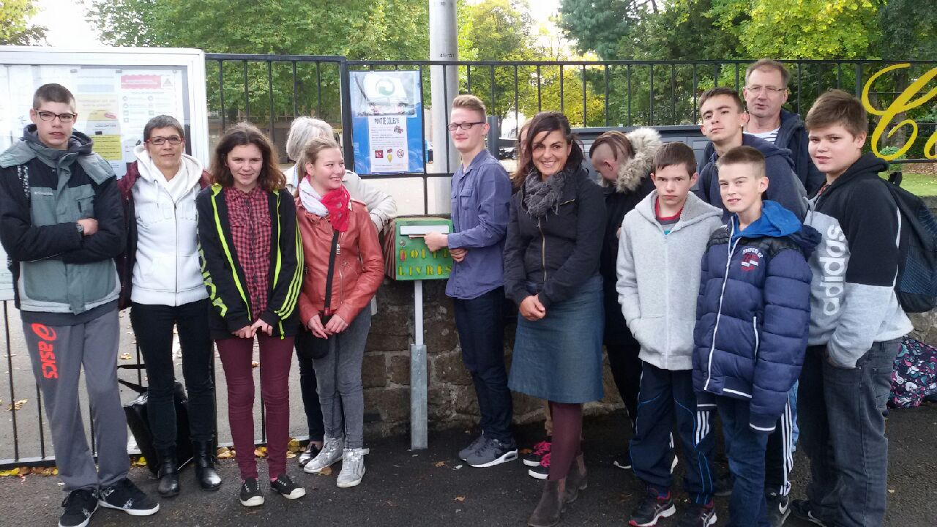
Le travail par projet permet de se réconcilier avec les apprentissages scolaires et de remédier à ses difficultés, chacun(e) à son rythme
Le projet « Boîte à livres » a réuni élèves et professeurs dans le cadre du Développement Durable

Slide 7
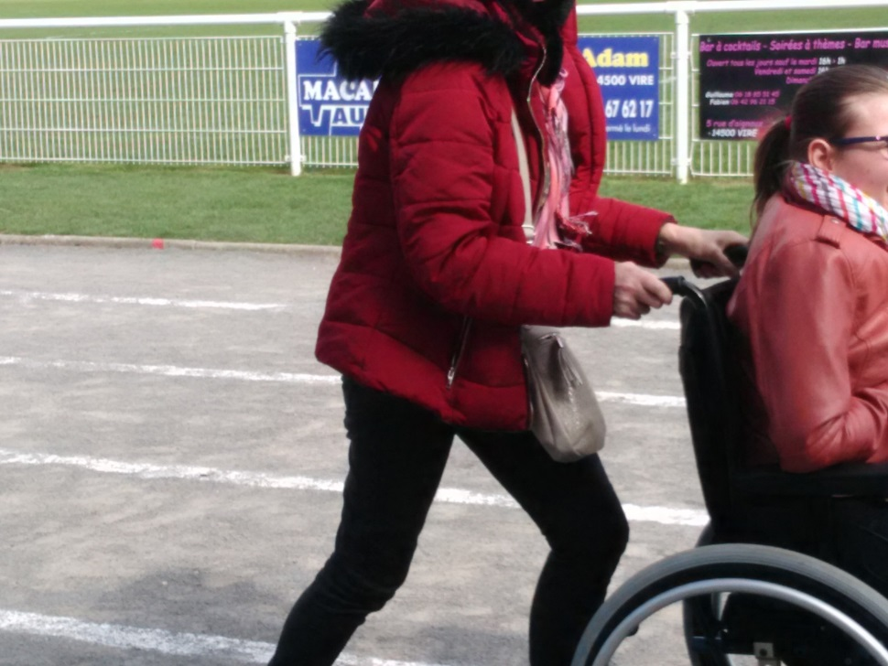
On y cultive la tolérance de la différence, l’important est de participer!
Cross sponsorisé et solidaire pour financer les sorties à venir: 06 avril 2017

Slide 8
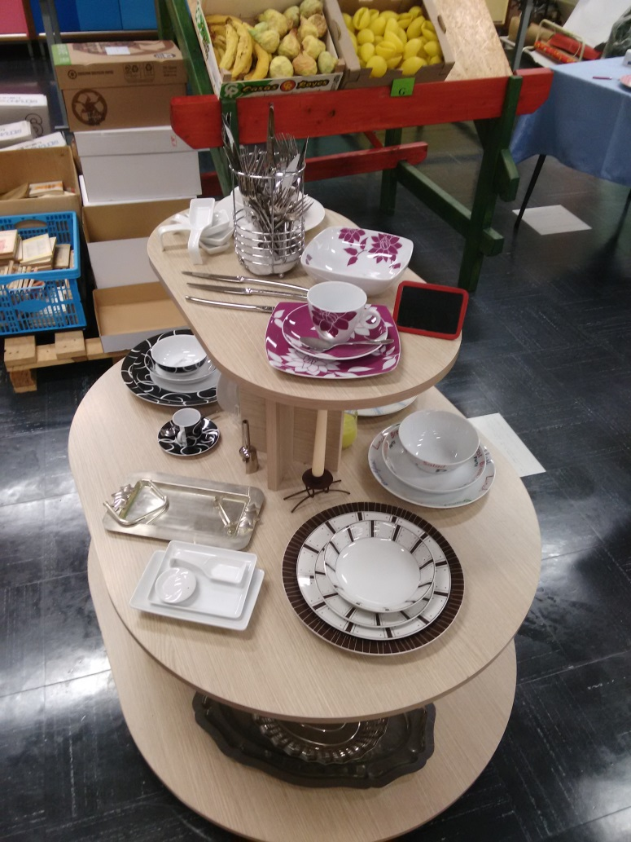
On y apprend l’art de la présentation dans l’atelier Vente Distribution Magasinage

Slide 9
Et à entretenir des bâtiments dans l’atelier Habitat

Slide 10
Une équipe de professeurs spécialisés formés à la difficulté scolaire encadrent et suivent les élèves durant leur 4 années au collège et proposeront le meilleur choix de formation professionnelle, adapté à chaque personnalité, à l’issue du parcours.

Slide 11
Attention, pour inscrire votre enfant dans notre SEGPA, vous devez avoir reçu un courrier de notification d’orientation en SEGPA de la part de la DSDEN. Aucune inscription ne peut être réalisée sans ce document.
Le dossier d’inscription peut ensuite être retiré à l’accueil puis remis à la Direction de la SEGPA une fois complété et sur rendez-vous: 02.31.68.10.70

